Slide 1
ШКОЛА НАЧИНАЮЩЕГО ЮНКОРА -2020
Мягкая новость.
Когда имеет смысл писать мягкую новость?

Slide 2
«Российская газета», rg.ru
«Более 450 событий на 13 площадках, 100 000 книжных новинок со всей страны и более 200 запланированных встреч с писателями и издателями – четвертый книжный фестиваль «Красная площадь» готов к приему гостей. С 31 мая по 3 июня в самом центре столицы участников фестиваля и всех тех, кто просто придет в эти дни гулять по главной площади страны, ждут яркие театральные постановки и концерты, творческие встречи с мастер-классы, лекции, дискуссии и поэтические батлы. А 6 июня всех любителей книг ждут на Пушкинской площади».

Slide 3
Пятый канал, 5-tv.ru
«В Кремле прошло заседание по межнациональным отношениям и русскому языку»
В Петербурге помыли Николая Первого

Slide 4
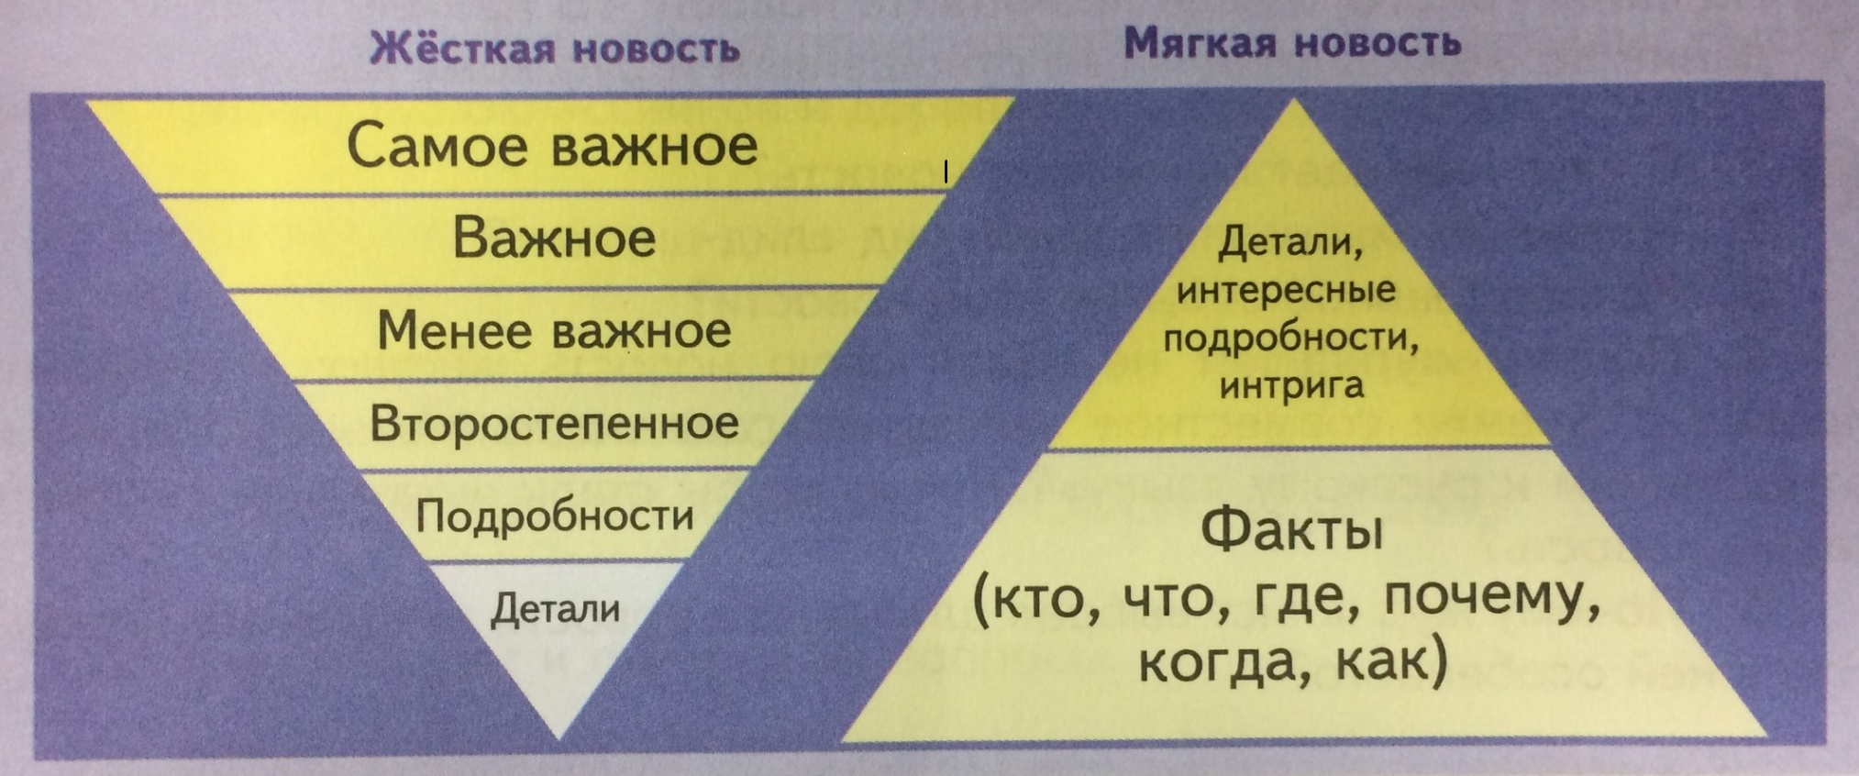
Чем жесткая новость отличается от мягкой?
Чем это различие продиктовано?

Slide 5
Пятый канал, 5-tv.ru
Серьезное ЧП сорвало подготовку к праздничному концерту в Китае
Могут ли рядовые граждане повлиять на работу коммунальных служб
Сюжет в рамках проекта Пятого канала
«Я помню. Я горжусь»

Slide 6
Мягкий лид
Если жёсткий лид — это точечный удар, который сообщает читателю самое главное, то мягкая новость оттягивает суть сообщения, позволяет играть, интриговать.
Мягкий лид широко используется и в более объёмных жанрах — корреспонденциях, репортажах
Цель все та же - привлечь внимание читателя!
Возгорание началось в пищеблоке, через 15 минут первый этаж школы наполнился дымом. Когда пожарные прибыли на место происшествия, все ученики школы были эвакуированы, никто не пострадал. Сегодня в школе № 78 прошла учебная пожарная тревога

Slide 7
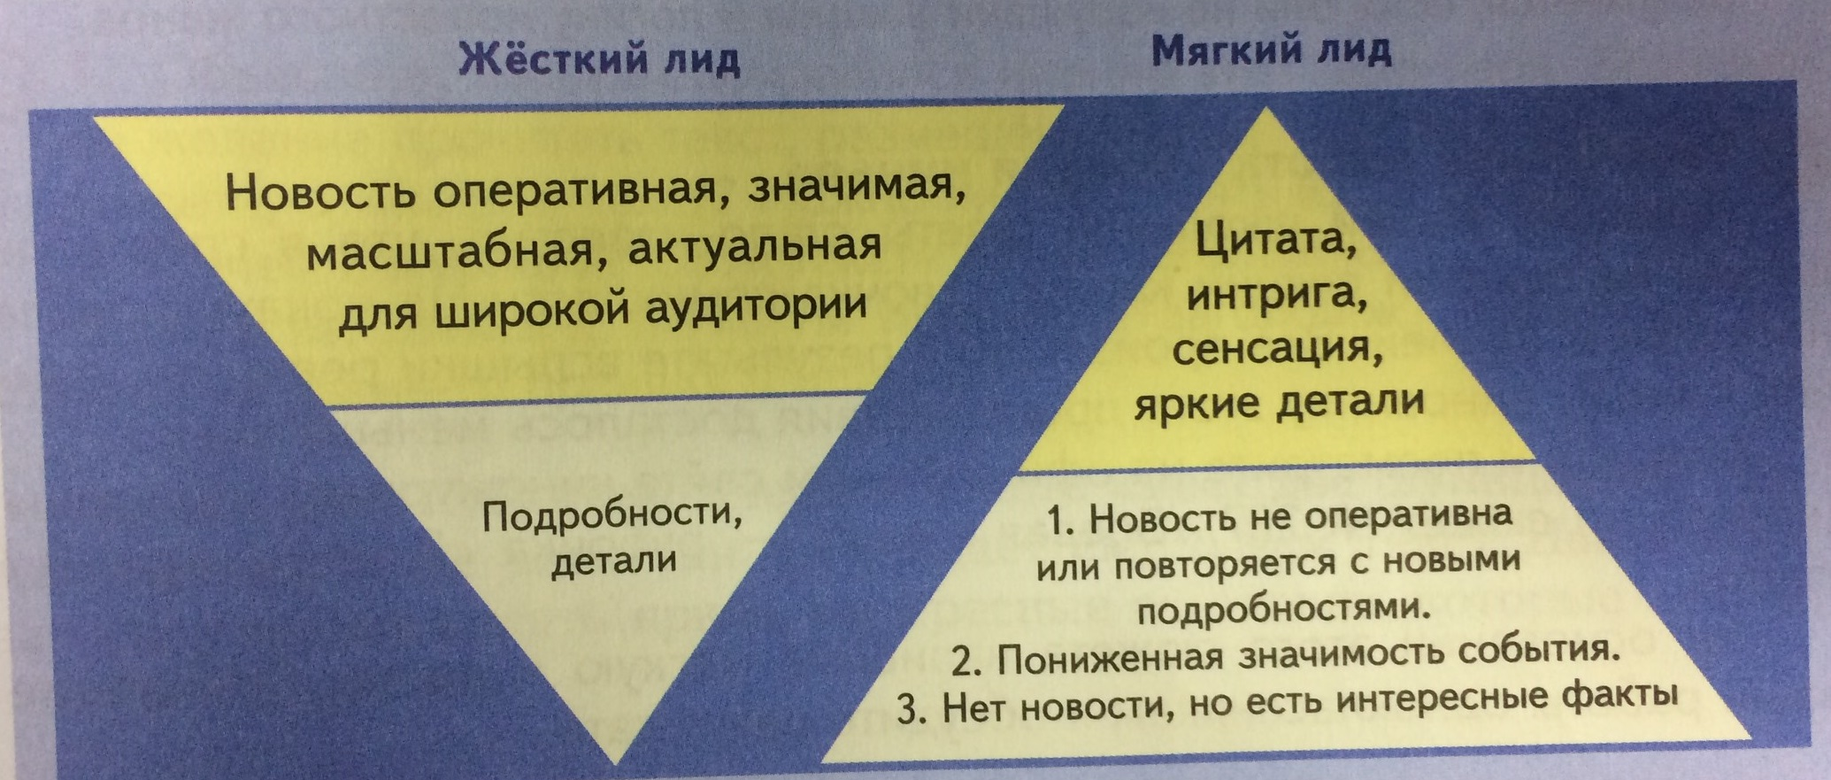
Какой вид информирования выбрать - мягкий или жесткий?

Slide 8
Лид — временное умолчание
Необычное ЧП произошло в утренний час пик 28 января в Москве, на Мичуринском проспекте. Троллейбус с «гармошкой», отправляясь от остановки, в буквальном смысле слова разорвался на две части. По счастливой случайности никто из пассажиров не пострадал.
«Вести»

Slide 9
Лид-цитата
«Настанет день, и я куплю „Яндекс“», — написал в сентябре в фейсбуке глава и создатель вьетнамской поисковой сети Côc Côc (в переводе с вьетнамского «Тук-тук») Виктор Лавренко.
(Republic )

Slide 10
Лид — вопрос или прямое обращение
Что вы сделаете, если кофе оказался у вас на коленях, потому что сосед спереди резким движением откинул своё кресло? Ограничитесь восклицанием? Начнёте спор с переходом на личности? Этический консенсус, кажется, неумолимо движется к третьему варианту — драке. В США всего за одну сентябрьскую неделю три рейса были вынуждены пойти на посадку из-за конфликта на почве откинутой спинки.
(Esquire)

Slide 11
Лид — говорящие подробности
Поздний вечер 15 августа, хвост пробки тянется вдоль обочины одной из главных улиц города. Двигатели заглушены, двери открыты, на пыльных выжженных газонах сидят и лежат люди. В темноте у дороги ярко светится электронное табло: «Время ожидания в очереди — до 40 часов». До порта «Крым» около 9 километров.
(«Русский репортёр»)

Slide 12
Контрастный лид
То, что многие поначалу приняли за первоапрельскую шутку, оказалось реальностью…
(Republic)

Slide 13
Лид-шутка
В небесной канцелярии решили не вводить санкции против Москвы, поэтому конец мая будет по-летнему тёплым. Сухую и солнечную погоду на выходных обеспечит аномально высокое давление. Правда, к концу следующей недели в столицу придут кратковременные дожди, а к началу лета в городе немного похолодает.
(Газета.ру)

Slide 14
Лид-ретроспектива
100 лет назад в Османской империи начался геноцид, жертвами ко- торого стали 1,5 миллиона человек. В поисках спасения люди тысяча- ми бежали в другие страны. Сейчас из 11 миллионов армян, рассеянных по всей планете, только 3 миллиона живут на исторической родине.
Основные траурные мероприятия сегодня проходят в Ереване. По- чтить память жертв армянского геноцида к мемориалу Ласточкина крепость съехались около 60 правительственных делегаций. Некото- рые страны, в том числе Россию, представляют первые лица.

Slide 15
Мягкий лид
Мягкий лид требует творческого подхода, в нем возможны нестандартные решения, разумеется, если они не нарушают законы и логику новостного жанра

Slide 16
Портал школьной прессы России
рубрика «Большой хронограф»
Lgo.ru/Проектомания/НАШпресс/Большой хронограф
Найти три удачных примера использования мягкого лида
Определите вид лида, почему он вам нравится, как он работает на вас как на читателя?

Slide 17
Творческая работа «Боевая ничья»
«Ералаш» (eralash.ru) – рубрика «Видео и аудио»/найти
сюжет №287 «Боевая ничья»
На основании сюжета напишите мягкую или жесткую новость

Slide 18
Спасибо за внимание!
Ждем вас на следующем мастер-классе!

